Slide 1
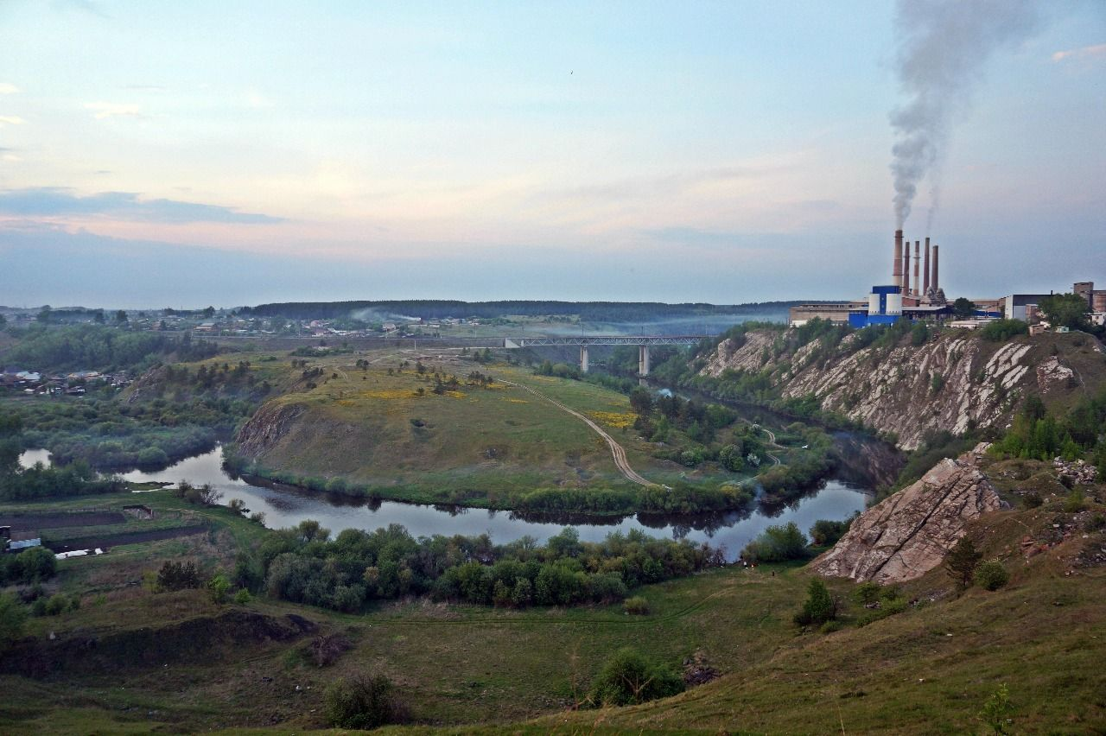
К решению Думы городского округа
Сухой Лог «Об утверждении бюджета городского округа Сухой Лог на 2020 год и плановый период 2021-2022 годов»
БЮДЖЕТ ДЛЯ ГРАЖДАН

Slide 2
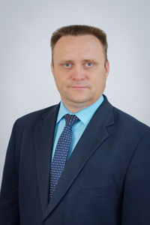
Уважаемые жители
городского округа Сухой Лог!
Каждый житель городского округа должен иметь возможность в полном объеме получить информацию о том, сколько городской округ зарабатывает и сколько тратит, какие программы являются для нас приоритетными, каких результатов мы хотим добиться. Не в первый раз мы разрабатываем финансовый документ, способный в доступной форме объяснить, как формируется бюджет городского округа Сухой Лог. Проект бюджета – это очень сложный и объемный документ, непростой для восприятия даже профессиональных экономистов и финансистов. Основной целью бюджетной политики городского округа является обеспечение сбалансированности местного бюджета и повышения качества управления бюджетным процессом. И мы заинтересованы в участии как можно большего числа граждан в бюджетном процессе. Для нас важно мнение каждого гражданина как по совершенствованию бюджетного процесса, так и по формированию доходной и расходной части бюджета. Уважаемые горожане, Вам предлагается упрощенная версия бюджетного документа, которая использует неформальный язык и доступные форматы, чтобы облегчить понимание бюджета для граждан в форме презентационного материала - «Бюджет для граждан».
Специалистами Финансового управления Администрации городского округа Сухой Лог разработан информационно-аналитический материал о бюджете городского округа Сухой Лог на 2020 год и плановый период 2021 и 2022 годов, в котором отражены основные цели, задачи и ориентиры бюджетной политики, приведено обоснование муниципальных расходов и описание планируемых количественных и качественных результатов в понятной для неподготовленных пользователей информативной и компактной форме.
Глава городского округа Сухой Лог
Р.Ю. Валов

Slide 3
Оглавление
Вводная часть | 2
Основные социально – экономические показатели городского округа Сухой Лог | 4
Нормативно правовая база формирования бюджета | 8
Основные задачи и приоритетные направления бюджетной политики городского округа Сухой лог | 9
Основные этапы составления проекта бюджета городского округа Сухой лог | 11
Основные понятия (Глоссарий) | 12
Бюджетный процесс | 14
Сведения о бюджете городского округа Сухой Лог на 2020 год и плановый период 2021-2022 годы в сравнении с другими городами | 16
Динамика доходов и расходов местного бюджета городского округа Сухой Лог | 17
Доходы бюджета | 19
Расходы бюджета | 33
Непрограммная деятельность | 40
Информация о расходах бюджета в разрезе муниципальных программ | 42
Направления расходов на социальную политику в 2020 году | 62
Расходы бюджета городского округа Сухой Лог с учётом интересов целевых групп | 63
Объем расходов бюджета городского округа Сухой Лог в расчете на одного жителя в 2020 г. | 65
Контактная информация | 68

Slide 4
Основные социально – экономические показатели городского округа Сухой Лог
Наименование показателя | 2018 год (факт) | 2019 год (оценка) | 2020 год (прогноз)
Численность населения (среднегодовая), (человек) | 48 206 | 48 354 | 48 750,0
Индекс потребительских цен, (%) | 105,7 | 104,4 | 103,8
Уровень безработицы, (%) | 0,7 | 0,8 | 1
Среднемесячная заработная плата, (руб.) | 35 508,2 | 38 030,0 | 40 425,0
Прожиточный минимум, (руб.) | 10 077,0 | 10 520,4 | 10 919,9
Прогноз объемов жилищного строительства, (кв.м) | 16 604,2 | 17 000,0 | 17 000,0

Slide 5
Оборот продукции промышленных организаций
городского округа Сухой Лог
(млн. рублей)

Slide 6
Объём производства сельскохозяйственной продукции (в млн. руб.)

Slide 7
Естественное движение населения (человек)

Slide 8



Нормативно правовая база формирования бюджета
Бюджетный кодекс Российской Федерации
Нормативно правовые документы Свердловской области, решения Думы городского округа
Налоговый кодекс Российской Федерации

Slide 9
Основные задачи и приоритетные направления бюджетной политики городского округа Сухой лог
ОСНОВНАЯ ЗАДАЧА БЮДЖЕТНОЙ ПОЛИТИКИ – это укрепление доходной части бюджета, повышение эффективности бюджетных расходов.
Основными задачами ближайших лет по повышению эффективности бюджетных расходов являются:
- повышение эффективности и результативности имеющихся инструментов программно-целевого управления и бюджетирования;
- создание условий для повышения качества предоставления муниципальных услуг;
- повышение эффективности процедур проведения муниципальных закупок;
- совершенствование процедур предварительного и последующего контроля;
- обеспечение широкого вовлечения граждан в процедуры обсуждения и принятия конкретных бюджетных решений, общественного контроля их эффективности и результативности.
Главным инструментом, который призван обеспечить повышение результативности и эффективности бюджетных расходов, ориентированности на достижение целей, должны остаться муниципальные программы.
Важное место в повышении эффективности расходов бюджета занимает обеспечение высокого качества финансового менеджмента главных распорядителей бюджетных средств.
Будет продолжено развитие внутреннего муниципального финансового контроля. При реализации результатов проверок также необходимо максимально обеспечить принцип неотвратимости наказания за допущенные нарушения.
Кроме того, в целях обеспечения прозрачности и открытости муниципальных финансов, повышения доступности и понятности информации о бюджете будет продолжено регулярное размещение «Бюджета для граждан» на сайте Администрации городского округа Сухой Лог.

Slide 10
Составление проекта бюджета городского округа Сухой Лог основывается на:
Прогнозе социально – экономического развития городского округа Сухой Лог
Основных направлениях бюджетной и налоговой политики городского округа Сухой Лог
Муниципальных программах

Slide 11
ОСНОВНЫЕ ЭТАПЫ СОСТАВЛЕНИЯ ПРОЕКТА БЮДЖЕТА ГОРОДСКОГО ОКРУГА СУХОЙ ЛОГ:
Составление проекта бюджета:
- Определение основных подходов к формированию бюджета городского округа Сухой Лог;
- Предварительный прогноз поступления администрируемых доходов в бюджет;
- Прогноз социально-экономического развития городского округа Сухой Лог;
- Работа отделов, КУМИ и управлений Администрации городского округа Сухой Лог по подготовке и обоснованию бюджетных проектировок;
- Формирование проекта решения Думы городского округа Сухой Лог «Об утверждении бюджета городского округа Сухой Лог на очередной финансовый год».
1
Рассмотрение проекта бюджета:
- Проведение публичных слушаний по проекту бюджета городского округа Сухой Лог на очередной финансовый год с участием граждан города;
- Проведение экспертизы проекта бюджета городского округа Счетной палатой
- Предварительное рассмотрение проекта бюджета думской комиссией по экономической политике, бюджету, финансам и налогам.
2
Утверждение бюджета:
- Утверждение депутатами Думы городского округа проекта решения об утверждении бюджета городского округа Сухой Лог на очередной финансовый год в I чтении;
- Утверждение депутатами Думы городского округа проекта решения об утверждении бюджета городского округа Сухой Лог на очередной финансовый год во II чтении.
3

Slide 12


Бюджет – это план доходов и расходов на определенный период
Доходы бюджета –
Это поступающие в бюджет денежные средства
Расходы бюджета –
Это выплачиваемые из бюджета денежные средства
доходы
расходы
ДОХОДЫ – РАСХОДЫ = ДЕФИЦИТ (ПРОФИЦИТ)

Slide 13

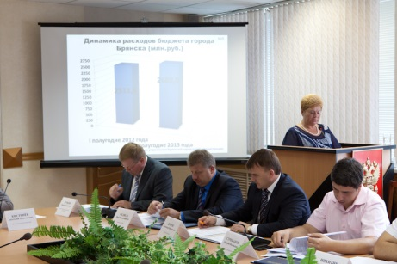
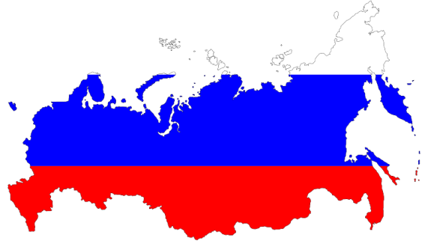
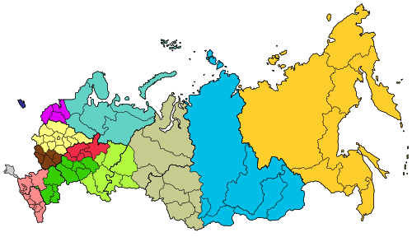
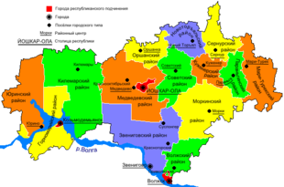
Какие бывают БЮДЖЕТЫ?
Бюджет семьи
Бюджет организаций
Бюджет публично-правовых образований
Российской Федерации (федеральный бюджет, бюджеты государственных внебюджетных фондов РФ)
Субъектов Российской Федерации
(Областной бюджет Свердловской области)
Муниципальных образований
(местные бюджеты – бюджет городского округа Сухой Лог)

Slide 14
Бюджетный процесс
Бюджетный процесс –
ежегодное формирование и исполнение бюджета
Администрация городского округа, Финансовое управление
Составление проекта бюджета
Рассмотрение проекта бюджета
Дума городского округа
Утверждение проекта бюджета
Исполнение бюджета в текущем году
Администрация городского округа, Финансовое управление
Формирование отчета об исполнении бюджета предыдущего года
Дума городского округа
Утверждение отчета об исполнении бюджета предыдущего года

Slide 15

ГРАЖДАНИН, его участие в бюджетном процессе
Помогает формировать доходную часть бюджета
ГРАЖДАНИН
как налогоплательщик
ГРАЖДАНИН
как получатель социальных гарантий
Расходная часть бюджета - получает социальные гарантии
(образование, ЖКХ, культура, физическая культура и спорт, социальные льготы и другие направления социальных гарантий населению)

Slide 16
Сведения о бюджете городского округа Сухой Лог
на 2020 год и плановый период 2021-2022 годы
в сравнении с другими городами

Slide 17
Динамика доходов и расходов местного бюджета за 2014-2022 годы, млн. рублей
Дефицит (профицит) местного бюджета, тыс. рублей

Slide 18
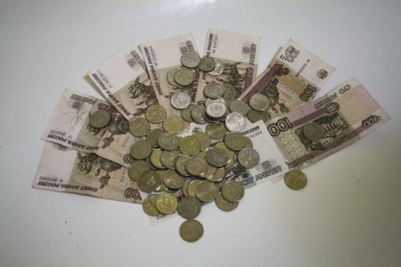
Основные сведения о бюджете
городского округа Сухой Лог на 2020 год и плановый период 2021 и 2022 годов, (тысяч рублей)
Доходы
Расходы
Дефицит
2020 г. 2021 г. 2022 г.
1 882 660,8
1 745 791,7
1 796 548,7
1 895 995,7
1 745 791,7
1 796 548,7
- 13 334,9
-
-

Slide 19
Доходы бюджета
Налоговые доходы
Неналоговые доходы
Безвозмездные поступления
Налоги, поступление которых предусмотрено налоговым законодательством , пени и штрафы, взимаемые за нарушение налогового законодательства
Платежи от предоставления казенными учреждениями различных видов услуг, продажи имущества, а также иные платежи в виде штрафов, санкций за нарушение законодательства
Поступления от других бюджетов бюджетной системы (межбюджетные трансферты), а также поступления от физических и юридических лиц, в том числе добровольные пожертвования

Slide 20
Безвозмездные поступления
Межбюджетные трансферты - средства, предоставляемые одним бюджетом бюджетной системы Российской Федерации другому бюджету бюджетной системы Российской Федерации
Дотации
Субсидии
Субвенции
межбюджетные трансферты, предоставляемые на безвозмездной и безвозвратной основе без установления направлений и (или) условий их использования
межбюджетные трансферты, предоставляемые бюджетам муниципальных образований в целях софинансирования расходных обязательств, возникающих при выполнении полномочий органов местного самоуправления по вопросам местного значения
межбюджетные трансферты, предоставляемые местным бюджетам в целях финансового обеспечения расходных
обязательств муниципальных образований, возникающих при выполнении государственных полномочий Российской Феде-рации, субъектов РФ, переданных для осуществления органам местного самоуправления в установленном порядке.

Slide 21
Доля доходов в бюджете на 2020 год
Безвозмездные поступления
65,1%
Неналоговые доходы 4,4%
Налоговые доходы
30,5%
Доходы бюджета 2020 год ВСЕГО: 1 882 661 тыс. руб.
Налоговые доходы | 575 164
Неналоговые доходы | 81 970
Безвозмездные поступления | 1 225 527

Slide 22
Структура и доля налоговых доходов бюджета на 2020 год

Slide 23
Структура и доля неналоговых доходов бюджета на 2020 год

Slide 24
Структура и доля безвозмездных поступлений на 2020 год
Дотации 27,2%
Субсидии 12,2%
Субвенции 60,6%

Slide 25
Доходы бюджета
тыс. руб.
Налог на доходы физических лиц (НДФЛ)
Поступления налога на доходы физических лиц на 2020 – 2022 годы определены исходя из динамики поступлений за ряд лет, показателей прогноза социально-экономического развития городского округа Сухой Лог, уровня собираемости, налоговых вычетов, льгот, и нормативов отчислений в бюджет городского округа Сухой Лог
Изменение норматива отчислений в бюджет городского округа по НДФЛ и динамика поступлений по НДФЛ в бюджет городского округа Сухой Лог

Slide 26
Акцизы
тыс. руб.
Поступление акцизов на автомобильный и прямогонный бензин, дизельное топливо, моторные масла для дизельных и (или) карбюраторных двигателей, производимые на территории Российской Федерации (далее – акцизы на нефтепродукты), на 2020 – 2022 годы запланировано исходя из ожидаемого поступления по данному доходному источнику на 2019 год, норматива отчислений в бюджет городского округа Сухой Лог, предусмотренного проектом Закона Свердловской области «Об областном бюджете на 2020 год и на плановый период 2021 и 2022 годов», на 2020 год – 0,33060%, на 2021 год – 0,33060%, на 2022 год – 0,33060% (в 2019 году – 0,33036%).

Slide 27
Налог на имущество физических лиц
тыс. руб.
Поступления налога на 2020-2022 годы, рассчитаны исходя из данных о стоимости имущества, налоговых льгот и налоговых ставок, установленных Налоговым кодексом Российской Федерации и решением Думы городского округа от 27.11.2014 №294-РД «Об установлении налога на имущество физических лиц».
Единый налог на вмененный доход
Прогноз поступлений единого налога на вмененный доход для отдельных видов деятельности на 2020 – 2022 годы рассчитан исходя из динамики поступлений в 2018 году, ожидаемой оценки поступлений 2019 года, коэффициентов роста.

Slide 28
Земельный налог
тыс. руб.
Размер поступления земельного налога в 2020 – 2022 годах определен исходя из сложившейся динамики поступления налога, темпов роста по отношению к предыдущему году, налоговых льгот и налоговых ставок, установленных Налоговым кодексом Российской Федерации и решением Думы городского округа от 26.11.2015 №387-РД «Об утверждении Положения о земельном налоге на территории городского округа Сухой Лог».
Госпошлина
Расчет государственной пошлины на 2020 – 2022 годы выполнен на основе оценки поступлений за 2019 год, с учетом коэффициентов роста.

Slide 29
Динамика поступления доходов
тыс.руб.

Slide 30
Структура поступлений доходов
тыс.руб.
 | Факт за 2018 год | Ожидаемое поступление за 2019 год | Прогноз на 2020 год | Прогноз на 2021 год | Прогноз на 2022 год
Налоговые, из них: | 489 745 | 512 562 | 575 164 | 572 217 | 605 177
Налог на доходы физических лиц | 385 192 | 367 684 | 424 862 | 425 800 | 458 700
Акцизы по подакцизным товарам | 18 665 | 43 324 | 44 378 | 44 380 | 44 382
Налоги на совокупный доход | 38 346 | 46 144 | 49 993 | 46 019 | 45 313
Налоги на имущество | 40 816 | 49 148 | 48 922 | 48 750 | 49 245
Государственная пошлина | 6 726 | 6 262 | 7 009 | 7 268 | 7 537
Неналоговые, из них | 68 186 | 74 833 | 81 970 | 83 168 | 88 415
Доходы от использования имущества | 46 626 | 47 018 | 64 603 | 66 173 | 71 101
Доходы от продажи имущества и земельных участков | 13 580 | 14 789 | 8 940 | 8 957 | 8 964
Безвозмездные поступления, из них: | 1 181 153 | 1 197 874 | 1 225 527 | 1 090 407 | 1 102 957
Дотации | 31 907 | 51 137 | 333 738 | 239 712 | 209 008
Субсидии | 459 997 | 452 860 | 149 803 | 73 581 | 76 523
Субвенции | 639 689 | 684 395 | 741 986 | 777 114 | 817 426
Иные межбюджетные трансферты | 50 814 | 11 756
Всего доходов | 1 739 084 | 1 785 269 | 1 882 661 | 1 745 792 | 1 796 549

Slide 31
Изменение норматива отчислений в бюджет городского округа по налогу на доходы физических лиц
Норматив, % | 2018 год | 2019 год | 2020 год | 2021-2022 Годы
Единый норматив отчислений от НДФЛ по БК РФ | 47 | 41 | 47 | 44

Slide 32
5 предприятий, формирующих треть налоговых доходов бюджета городского округа Сухой Лог
ОАО «Сухоложскцемент»
ООО «Староцементный завод»
ОАО «Сухоложский огнеупорный завод»
ООО «ФОРЭС»
АО «Сухоложское Литье»

Slide 33
РАСХОДЫ БЮДЖЕТА –
выплачиваемые из бюджета
денежные средства
РАСХОДНОЕ ОБЯЗАТЕЛЬСТВО – обязанность выплатить денежные средства из соответствующего бюджета
БЮДЖЕТНЫЕ ОБЯЗАТЕЛЬСТВА – расходные обязательства, подлежащие исполнению в соответствующем финансовом году
БЮДЖЕТНЫЕ АССИГНОВАНИЯ
- предельные объемы денежных средств, предусмотренных в соответствующем финансовом году для исполнения бюджетных обязательств

Slide 34
Бюджет 2020 года - это программный бюджет, направлен на повышение эффективности расходования
бюджетных средств
Расходы бюджета распределены по:
Главным распорядителям
Разделам бюджетной классификации
Муниципальным программам

Slide 35








РАЗДЕЛЫ КЛАССИФИКАЦИИ РАСХОДОВ БЮДЖЕТА
0100 - Общегосударственные вопросы
0200- Национальная оборона
1200 - Средства массовой информации
0300 - Национальная безопасность и правоохранительная деятельность
Расходы бюджета – это выплачиваемые из бюджета денежные средства, за исключением средств, являющихся источниками финансирования дефицита бюджета
1100 –
Физическая культура и спорт
0400 - Национальная экономика
1000 - Социальная политика
0500 - Жилищно-коммунальное хозяйство
0800 –
Культура и кинематография
0600 - Охрана окружающей среды
0700 - Образование

Slide 36
РАСПРЕДЕЛЕНИЕ РАСХОДОВ БЮДЖЕТА ПО ОТРАСЛЯМ
В 2020 году и плановом периоде 2021-2022 гг. Тыс. руб.
№ | ВСЕГО РАСХОДОВ | 2020 год | Уд. вес, % | 2021 год | Уд. вес, % | 2022 год | Уд. вес, %
1 | Общегосударственные вопросы | 106 364,4 | 5,6 | 99 307,6 | 5,7 | 99 494,4 | 5,6
2 | Национальная оборона | 2 372,4 | 0,1 | 2 421,2 | 0,1 | 2 572,8 | 0,1
3 | Национальная безопасность и правоохранительная деятельность | 11 547,0 | 0,6 | 11 386,2 | 0,7 | 10 538,5 | 0,6
4 | Национальная экономика | 65 400,2 | 3,5 | 42 508,0 | 2,5 | 43 904,4 | 2,5
5 | Жилищно-коммунальное хозяйство | 170 119,9 | 9,0 | 75 065,5 | 4,3 | 69 180,8 | 3,9
6 | Охрана окружающей среды | 3 974,0 | 0,2 | 1 885,0 | 0,1 | 1 380,0 | 0,1
7 | Образование | 1 150 609,8 | 60,7 | 1 127 158,6 | 65,2 | 1 167 459,6 | 66,3
8 | Культура и кинематография | 123 021,0 | 6,5 | 122 665,7 | 7,1 | 127 317,2 | 7,2
9 | Социальная политика | 141 087,0 | 7,4 | 144 041,9 | 8,3 | 144 190,2 | 8,2
10 | Физическая культура и спорт | 119 700,0 | 6,3 | 101 656,0 | 5,9 | 94 436,0 | 5,4
11 | Средства массовой информации | 1 800,0 | 0,1 | 1 100,0 | 0,1 | 1 100,0 | 0,1
ИТОГО: |  | 1 895 995,7 | 100 | 1 729 195,7 | 100 | 1 761 574,0 | 100

Slide 37
Социальная направленность формирования расходов
на 2020-2022 годы
 | 2020 год | 2021 год | 2022 год
Всего расходов | 1 895 995,7 | 1 729 195,7 | 1 761 574,0
Образование | 1 150 609,8 | 1 127 158,6 | 1 167 459,6
Культура | 123 021,0 | 122 665,7 | 127 317,2
Социальная политика | 141 087,0 | 144 041,9 | 144 190,2
Физическая культура и спорт | 119 700,0 | 101 656,0 | 94 436,0
Итого социально -значимые расходы | 1 534 417,8 | 1 495 522,2 | 1 533 403,0
% социально-значимых расходов в общей сумме расходов | 80,9 | 86,5 | 87
Прочие расходы | 361 577,9 | 233 673,5 | 228 171,0
% прочих расходов | 19,1 | 13,5 | 13

Slide 38
Переход к программно-целевому методу планирования в городском округе Сухой Лог
В целях повышения эффективности и результативности бюджетных расходов с 2014 года бюджет городского округа Сухой Лог формируется и исполняется в рамках муниципальных программ. В 2020 году будут реализовываться 15 муниципальных программ.
Муниципальная программа имеет цель, мероприятия и показатели эффективности, направленные на достижение заданного результата. При этом значение каждого показателя является индикатором по конкретному направлению деятельности и сигнализирует о плохом или хорошем результате, необходимости принятия новых решений.
Показатели | 2020 год
Общий объем расходов бюджета городского округа Сухой Лог, тыс. руб. | 1 895 995,7
Объем расходов по муниципальным программам, тыс. руб. (% к общему объему расходов) | 1 868 965,1 (98,6%)
Бюджетные расходы в рамках программ на каждого жителя городского округа Сухой Лог, рублей | 38 337,7

Slide 39
Структура расходов в разрезе программных и непрограммных расходов в 2020 году

Slide 40
Информация о расходах бюджета в разрезе муниципальных программ тыс. руб.
№ |  | 2020 | 2021 | 2022
1 | Муниципальная программа «Развитие системы образования в городском округе Сухой Лог» | 1 101 533,8 | 1 080 725,6 | 1 120 944,6
2 | Муниципальная программа «Развитие физической культуры и спорта в городском округе Сухой Лог» | 119 700,0 | 101 656,0 | 94 436,0
3 | Муниципальная программа «Развитие культуры и искусства в городском округе Сухой Лог» | 164 654,0 | 163 498,7 | 168 150,2
4 | Муниципальная программа «Развитие жилищно-коммунального и дорожного хозяйства, организации благоустройства и повышения энергетической эффективности в городском округе Сухой Лог» | 344 889,3 | 237 182,5 | 232 194,6
5 | Муниципальная программа «Молодежь Свердловской области на территории городского округа Сухой Лог» | 7 233,0 | 5 390,0 | 5 472,0
6 | Муниципальная программа «Управление муниципальными финансами городского округа Сухой Лог» | 12 694,0 | 12 800,0 | 12 950,0
7 | Муниципальная программа «Развитие субъектов малого и среднего предпринимательства в городском округе Сухой Лог» | 578,5 | 328,5 | 328,5
8 | Муниципальная программа «Поддержка социально ориентированных некоммерческих организаций в городском округе Сухой Лог» | 1 000,0 | 990,0 | 860,0
9 | Муниципальная программа «Выполнение муниципальных функций, переданных государственных полномочий и обеспечение деятельности Администрации городского округа» | 86 775,0 | 88 884,9 | 90 410,6

Slide 41
продолжение таблицы
№ |  | 2020 | 2021 | 2022
10 | Муниципальная программа «Управление и распоряжение муниципальной собственностью городского округа Сухой Лог» | 5 091,7 | 4 190,0 | 3 510,0
11 | Муниципальная программа «Обеспечение безопасности жизнедеятельности населения, профилактика терроризма, минимизация и (или) ликвидация последствий его проявлений в городском округе Сухой Лог» | 11 547,0 | 11 386,2 | 10 538,5
12 | Муниципальная программа «Реализация основных направлений государственной политики в строительном комплексе городского округа Сухой Лог» | 1 760,0 | 1 500,0 | 1 500,0
13 | Муниципальная программа «Экология и природопользование на территории городского округа Сухой Лог» | 3 974,0 | 1 885,0 | 1 380,0
14 | Муниципальная программа «Обеспечение доступным жильем малоимущих граждан, молодых семей, а также граждан, проживающих на сельских территориях, на территории городского округа Сухой Лог» | 3 182,0 | 3 079,6 | 3 079,6
15 | Муниципальная программа «Формирование современной городской среды в городском округе Сухой Лог до 2024 года» | 4 352,8 | 2 000,0 | 2 000,0
 | ИТОГО: | 1 868 965,1 | 1 715 497,1 | 1 747 754,7

Slide 42
Муниципальные программы

Slide 43
Одними из наиболее финансовоёмких муниципальных программ являются следующие:
Муниципальная программа «Развитие системы образования в городском округе Сухой Лог»
1 101 533,8
тыс. руб.
Муниципальная программа «Развитие жилищно-коммунального и дорожного хозяйства, организации благоустройства и повышения энергетической эффективности в городском округе Сухой Лог»
344 889,3
тыс. руб.
Информация по данным муниципальных программ в разрезе основных направлений на 2020 год представлена далее.
Муниципальная программа «Развитие культуры и искусства в городском округе Сухой Лог»
164 654,0
тыс. руб.
Муниципальная программа «Развитие физической культуры и спорта в городском округе Сухой Лог»
119 700,0 тыс. руб.

Slide 44
МП «Развитие системы образования в городском округе Сухой Лог»
Цель:
Обеспечение высокого качества и доступности образования в городском округе Сухой Лог
Ответственный исполнитель:
Управление образования Администрации городского округа Сухой Лог
Включает подпрограммы:
1) «Дошкольное образование в городском округе Сухой Лог»;
2) «Развитие общего образования в городском округе Сухой Лог»;
3) «Развитие дополнительного образования в городском округе Сухой Лог»;
4) «Развитие деятельности в сфере организации и обеспечения отдыха и оздоровления детей в городском округе Сухой Лог»;
5) "Обеспечение реализации муниципальной программы "Развитие системы образования в городском округе Сухой Лог»
Объемы финансирования (тыс. руб.)

Slide 45
Целевые показатели муниципальной программы
Наименование показателя | Факт 2018 г. | План 2019 г. | Прогноз 2020 г. | Прогноз 2021 г. | Прогноз 2022 г.
Отношение численности детей в возрасте от 3 до 7 лет, которым предоставлена возможность получать услуги дошкольного образования в общей численности детей в возрасте 3-7 лет, скорректированной на численность детей в возрасте 5-7 лет, обучающихся в школе | 100 | 100 | 100 | 100 | 100
Охват детей школьного возраста в муниципальных общеобразовательных организациях городского округа Сухой Лог образовательными услугами в рамках государственного образовательного стандарта и федерального образовательного стандарта | 100 | 100 | 100 | 100 | 100
Охват детей школьного возраста с ограниченными возможностями здоровья образовательными услугами коррекционного образования | 100 | 100 | 100 | 100 | 100
Доля детей, охваченных программами доп. образования детей, в общей численности детей и молодежи в возрасте от 5-18 лет | 87 | 87 | 87 | 80 | 80
Доля детей-сирот и детей, оставшихся без попечения родителей, обучающихся в муниципальных образовательных организациях, которым обеспечен бесплатный проезд на городском, пригородном, в сельской местности на внутрирайонном транспорте, а также бесплатный проезд один раз в год к месту жительства и обратно к месту учебы | 100 | 100 | 100 | 100 | 100
Число обучающихся, педагогических работников, получившие именные премии Главы городского округа Сухой Лог для талантливой молодежи | 28 | 50 | 50 | 50 | 50
Доля муниципальных образовательных учреждений, реализующих инновационные программы патриотической направленности и участвующих в конкурсах на получение грантов | 18 | 18 | 21 | 21 | 21
Доля детей и подростков, получивших услуги по организации отдыха и оздоровления в санаторно-курортных учреждениях, загородных детских оздоровительных лагерях от общей численности детей школьного возраста | 15 | 15,5 | 16 | 16 | 16

Slide 46
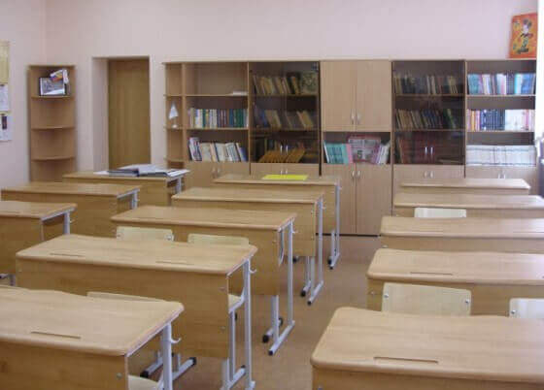
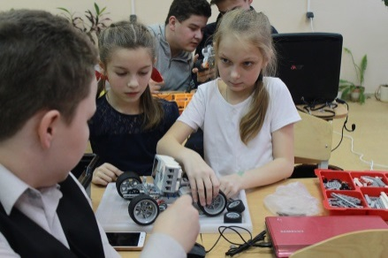
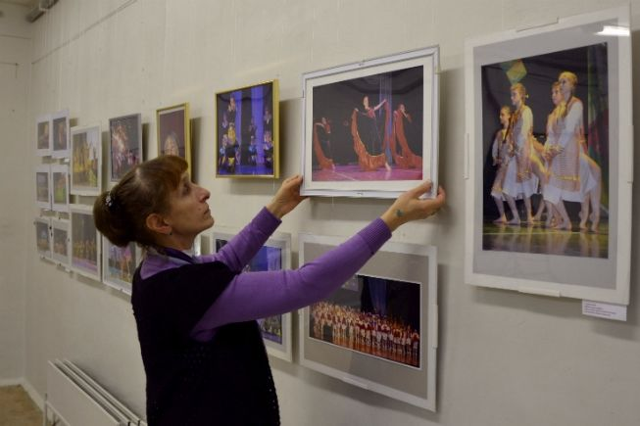
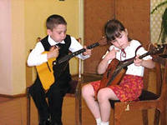
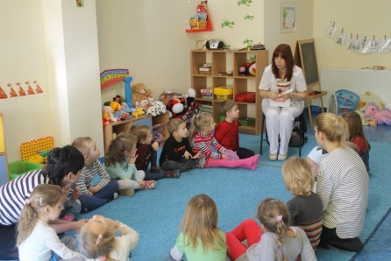

Структура расходов по разделам образования
Образование
1 150 609,8
тыс. руб.

Slide 47
Направление расходов на образование в 2020 году, тыс. рублей
 | Всего расходов | 1 150 609,8 | 100%
1. | Дошкольное образование | 481 176,7 | 41,8
2. | Общее образование | 550 911,3 | 48,0
3. | Дополнительное образование | 58 084,0 | 5,0
4. | Молодежная политика | 29 961,8 | 2,6
5. | Создание условий для обеспечения деятельности МОУ и МКУ «Управление образования», прочие расходы | 30 476,0 | 2,6
 | В том числе:
- | Капитальный и текущий ремонт, приведение в соответствие с требованиями пожарной безопасности и санитарного законодательства, мероприятия по антитеррористической защищенности зданий, сооружений и помещений МОУ | 46 141,0
- | Участие в Государственных программах свердловской области (оборудование спортивной площадки МАОУ СОШ №10, на реализацию программ цифрового и гуманитарного профилей и др.) | 14 805,0
- | Организация отдыха и оздоровления детей и подростков в городском округе Сухой Лог | 23 919,8
- | Организация питания детей в общеобразовательных учреждениях | 55 006,0

Slide 48
МП «Развитие культуры и искусства в городском округе Сухой Лог»
Цель:
Духовно-нравственное развитие и реализация человеческого потенциала на территории городского округа Сухой Лог
Ответственный исполнитель:
Управление по культуре, молодежной политике и спорту городского округа Сухой Лог
Включает подпрограммы:
1) «Организация деятельности развития культуры и искусства»;
2) «Развитие дополнительного образования в сфере культуры и искусства»;
3) «Обеспечение реализации программы "Развитие культуры и искусства на территории городского округа Сухой Лог»
Объемы финансирования (тыс. руб.)

Slide 49
Целевые показатели муниципальной программы
Наименование показателя | Факт 20187 г. | План 2019 г. | Прогноз 2020 г. | Прогноз 2021 г. | Прогноз 2022 г.
Посещаемость населением городского округа Сухой Лог мероприятий, проводимых культурно-досуговыми учреждениями | 381,4 | 403,1 | 403,1 | 403,1 | 403,1
Доля детей, посещающих культурно-досуговые учреждения и творческие кружки на постоянной основе, от общего числа детей в возрасте до 18 лет | 63,3 | 57,6 | 57,6 | 57,6 | 57,6
Доля сельских населенных пунктов, охваченных культурно-досуговыми услугами, от общего числа сельских населенных пунктов | 44,0 | 44,0 | 44,0 | 44,0 | 44,0
Доля муниципальных учреждений культуры, находящихся в удовлетворительном состоянии, в общем количестве таких учреждений | 163 | - | - | - | -
Доля выпускников детских школ искусств, поступивших на обучение в профессиональные образовательные организации (учреждения) в сфере культуры и искусства, от общего числа выпускников предыдущего года | 11,1 | 14,5 | 14,5 | 14,5 | 14,5
Численность детей, которые обеспечиваются мерой социальной поддержки по бесплатному получению художественного образования в муниципальных учреждениях дополнительного образования, всего | 163 | 164 | 164 | 164 | 164
Доля детей, получающих художественное образование в школах искусств, в общей численности детского населения городского округа | 9,6 | 8,0 | 8,0 | 8,0 | 8,0
Уровень удовлетворенности населения качеством и доступностью оказываемых населению государственных услуг в сфере культуры | 74,4 | 90,0 | 90,0 | 90,0 | 90,0

Slide 50
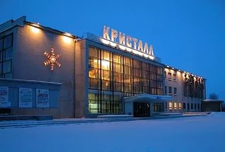
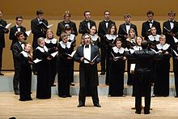
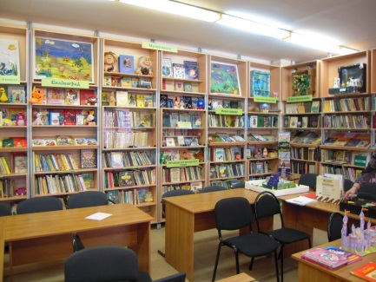
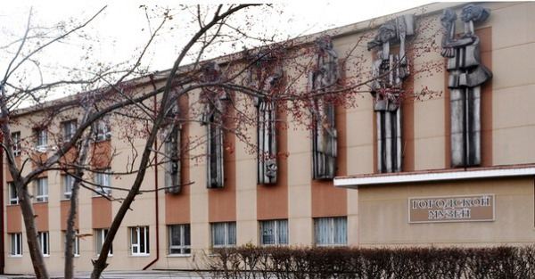
Оказание услуг в сфере культуры осуществляют:
Культура
123 021,0
тыс. руб.

Slide 51
Направления расходов на культуру в 2020 году, тыс. руб.
Всего расходов | 123 021,0 | 100 %
Организация деятельности городского музея | 5 668,0 | 4,6
Организация библиотечного обслуживания | 17 549,0 | 14,3
Организация деятельности домов культуры | 68 283,0 | 55,5
Проведение мероприятий в сфере культуры | 3 400,0 | 2,8
Капитальный и текущий ремонт, проведение ремонтных работ в зданиях и помещениях, в которых размещаются муниципальные учреждения культуры, обеспечение мероприятий по укреплению и развитию материально-технической базы муниципальных учреждений культуры | 7 200,0 | 5,8
Другие вопросы в области культуры, кинематографии | 20 921,0 | 17,0

Slide 52
МП «Физическая культура и спорт»
Цель:
Создание условий для развития физической культуры и спорта, в том числе для лиц с ограниченными возможностями здоровья и инвалидов, условий для развития детско-юношеского спорта.
Ответственный исполнитель:
Управление по культуре, молодежной политике и спорту городского округа Сухой Лог
Включает подпрограммы:
1) «Развитие физической культуры и спорта в городском округе Сухой Лог»;
2) «Развитие инфраструктуры спортивных учреждений в городском округе Сухой Лог»
Объемы финансирования (тыс. руб.)

Slide 53
Целевые показатели муниципальной программы
Наименование показателя | Факт 2018 г. | План 2019 г. | Прогноз 2020 г. | Прогноз 2021 г. | Прогноз 2022 г.
Доля населения городского округа Сухой Лог, систематически занимающихся физической культурой и спортом, в общей численности населения городского округа Сухой Лог в возрасте 3 до 79 лет | 40,6 | 39,4 | 40,0 | 41,0 | 41,0
Количество спортивно-массовых и физкультурно-оздоровительных мероприятий | 434 | 434 | 434 | 434 | 434
Доля лиц с ограниченными возможностями здоровья и инвалидов, систематически занимающихся физической культурой и спортом, в общей численности данной категории населения | 8 | 7,4 | 7,4 | 7,4 | 7,4
Доля населения городского округа Сухой Лог, выполнившего нормативы испытаний (тестов) Всероссийского физкультурно – спортивного комплекса «Готов к труду и обороне» (ГТО), в общей численности населения городского округа Сухой Лог, принявшего участие в выполнении нормативов испытаний (тестов) Всероссийского физкультурно – спортивного комплекса «Готов к труду и обороне» (ГТО) | 36,8 | 27,0 | 27,0 | 27,0 | 27,0
Количество объектов построенных и реконструированных в рамках муниципальной программы | - | - | - | - | -
Количество спортивных объектов, введенных в эксплуатацию в рамках Государственной программы | - | - | - | - | -
Доля граждан, занимающихся в спортивных организациях, в общей численности детей и молодежи в возрасте 6-15 лет | 40,6 | 35,1 | 35,1 | 35,1 | 35,1
Уровень обеспеченности населения спортивными сооружениями исходя из единовременной пропускной способности объектов спорта | 46,8 | 49,0 | 49,0 | 49,5 | 49,5

Slide 54
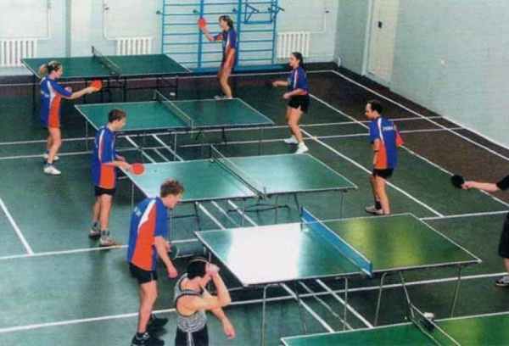
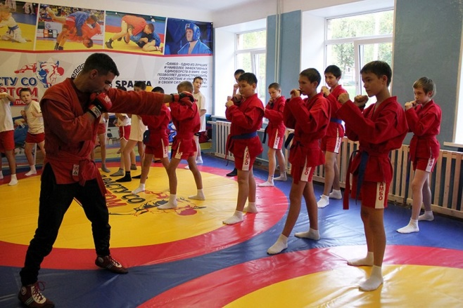
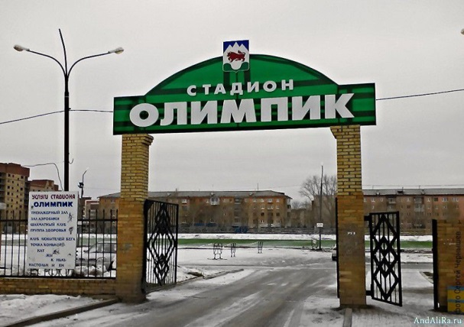
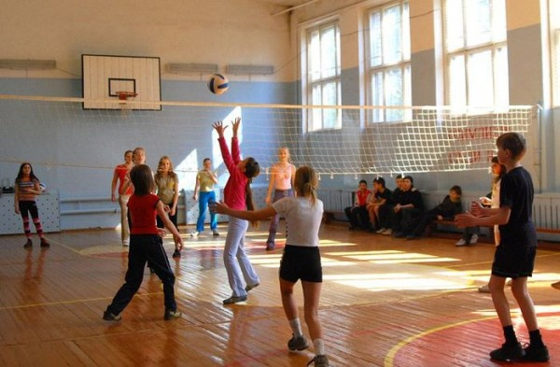
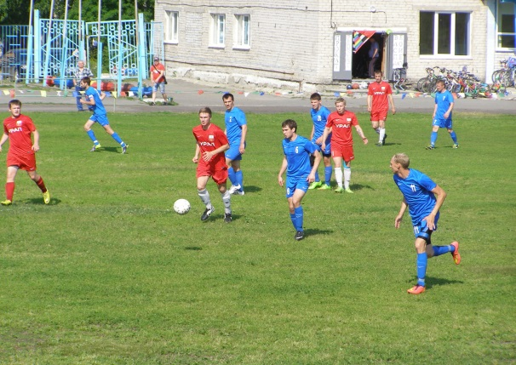
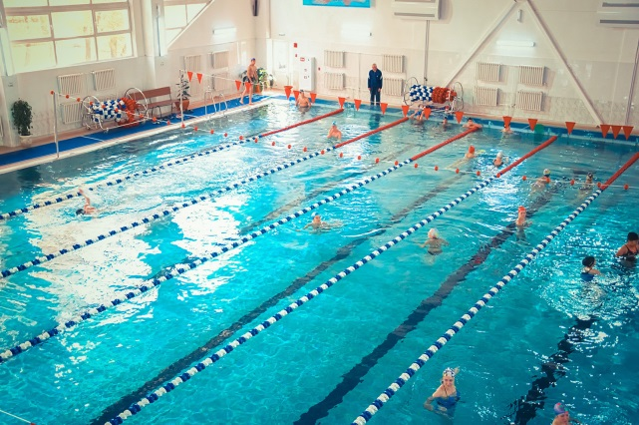
На территории городского округа
Сухой Лог осуществляют свою деятельность:
- МБОУ Спорткомплекс «Здоровье»;
- МБУ ДО ДЮСШ «Олимпик»;
- МАУ ДО «ДЮСШ»
Планируется ввод «Ледовой арены»
Стадион
Спортивные залы
Плавательный бассейн

Slide 55
Направление расходов на физическую культуру и спорт в 2020 году
 | Всего расходов | 119 700,0 | 100 %
1. | Проведение физкультурных и спортивных мероприятий | 2 750,0 | 2,3
2. | Организация предоставления услуг в сфере физической культуры и спорта | 38 700,0 | 32,3
3. | Организация предоставления услуг по спортивной подготовке | 67 618,0 | 56,5
4. | Текущий ремонт зданий и помещений, в которых размещаются муниципальные учреждения в сфере физической культуры и спорта, приведение в соответствие с требованиями пожарной безопасности и санитарного законодательства, в том числе: - капитальный ремонт плавательного бассейна в МБУ «СК «Здоровье» | 10 632,0 8 200,0 | 8,9 6,9

Slide 56
МП «Развитие жилищно-коммунального и дорожного хозяйства, организации благоустройства и повышения энергетической эффективности в городском округе Сухой Лог»
Цель:
повышение качества услуг для населения в сфере ЖКХ, энергосбережения, газоснабжения и благоустройства, обеспечение доступной и безопасной транспортной инфраструктуры.
Ответственный исполнитель:
Администрация городского округа Сухой Лог
Включает подпрограммы:
1) «Развитие и модернизация жилищно-коммунальной инфраструктуры»;
2) «Энергосбережение на территории городского округа Сухой Лог»;
3) «Ликвидация ветхого и аварийного жилищного фонда городского округа»;
4) Развитие дорожного хозяйства городского округа Сухой Лог»;
5) Организация благоустройства территории городского округа Сухой Лог»;
6) Обеспечение реализации программы «Развитие жилищно-коммунального и дорожного хозяйства, организации благоустройства и повышения энергетической эффективности в городском округе Сухой Лог»;
7) «Осуществление государственных полномочий по предоставлению гражданам субсидий и компенсаций по оплате жилищно-коммунальных услуг»
Объемы финансирования (тыс. руб.)

Slide 57
Целевые показатели муниципальной программы
Наименование показателя | Факт 2018 г. | План 2019 г. | Прогноз 2020 г. | Прогноз 2021 г. | Прогноз 2022 г.
Доля газифицированной территории по отношению к общей площади городского округа Сухой Лог | 44,9 | 45,1 | 45,4 | 45,6 | 45,6
Ввод дополнительных мощностей газопроводов | 0,0 | 1,5 | 5,6 | 3,5 | 3,5
Доля протяженности автомобильных дорог общего пользования местного значения соответствующих нормативным требованиям к транспортно-эксплуатационным показателям от общей протяженности автомобильных дорог общего пользования местного значения | 25,6 | 26,2 | 26,8 | 27,4 | 27,4
Количество дворовых территорий городского округа Сухой Лог, уровень благоустройства которых соответствует современным требованиям | 339 | 339 | 339 | - | -
Количество ликвидированных несанкционированных свалок | 15
Количество семей, обратившихся за предоставлением субсидии на оплату жилого помещения и коммунальных услуг | 1586 | 1301 | 1301 | 1301 | 1301
Количество многодетных семей, имеющих право на компенсацию расходов по оплате ЖКУ и обратившихся в уполномоченный орган | 361 | 375 | 389 | 404 | 404
Доля граждан, получивших субсидию на оплату ЖКУ, в общей численности граждан, имеющих право на соответствующие меры социальной поддержки и обратившихся в уполномоченный орган городского округа Сухой Лог | 100 | 100 | 100 | 100 | 100

Slide 58

Направление расходов на жилищно-коммунальное хозяйство в 2020 году
170 119,9
тыс. руб.

Slide 59
Расходы на дорожное хозяйство
(дорожный фонд), тыс. руб.
Акцизы на нефтепродукты, подлежащие зачислению в бюджет,
44 378,0
Мероприятия по содержанию и текущему ремонту автомобильных дорог общего пользования, мостов и иных транспортных инженерных сооружений
18 700,0
РАСХОДЫ
дорожного фонда
60 850,0
ДОХОДЫ дорожного фонда
60 850,0
Мероприятия по ремонту автомобильных дорог общего пользования местного значения
36 650,0
Разработка проектно – сметной документации на ремонт участка автомобильной дороги по ул. Заводская, г. Сухой Лог
500,0
Иные поступления,
16 472,0
Ремонт участка автомобильной дороги по ул. Заводская ,
г. Сухой Лог
5 000,0

Slide 60
Направления расходов на социальную политику в 2020 году
Расходы на социальную политику | 141 087,0 | 100%
Осуществление государственных полномочий по предоставлению гражданам субсидий и компенсаций расходов на оплату жилого помещения и коммунальных услуг | 120 613,5 | 85,5
Улучшение жилищных условий граждан, проживающих на сельских территориях, социальные выплаты молодым семьям | 3 182,0 | 2,2
Пенсионное обеспечение | 8 888,9 | 6,3
Выплаты лицам, которым присвоено почетное звание «Почетный гражданин городского округа Сухой Лог» | 230,0 | 0,2
Другие вопросы в области социальной политики | 8 172,6 | 5,8

Slide 61
Расходы бюджета городского округа Сухой Лог с учётом интересов целевых групп
Наименование целевой группы |  | Числен-ность целевой группы | Предлагаемые меры государственной поддержки за счет средств бюджета городского округа | Планируемый объем расходов на поддержку целевой группы (тыс. руб.)
 |  |  |  | 2020 год | 2021 год | 2022 год
В сфере жилищно-коммунального хозяйства:
Молодые семьи | 2020 – 3 семьи 2021 – 3 семьи 2022 – 3 семьи |  | Предоставление социальных выплат молодым семьям, признанным в установленном порядке нуждающимися в улучшении жилищных условий, в рамках реализации на территории городского округа Сухой Лог подпрограммы «Обеспечение жильем молодых семей» федеральной целевой программы «Жилище» (в размере не менее 35 % расчетной стоимости жилья) | 2 016,7 | 1 914,3 | 1 914,3
Граждане, проживающие на сельских территориях | 2020 – 4 семьи 2021 – 4 семьи 2022 – 4 семьи |  | Предоставление социальных выплат гражданам, проживающим в сельской местности, в том числе молодым семьям и молодым специалистам, признанным в установленном порядке нуждающимися в улучшении жилищных условий, в рамках реализации на территории городского округа Сухой Лог федеральной целевой программы «Устойчивое развитие сельских территорий на 2014-2017 годы и на период до 2020 года» (в размере не менее 70 % расчетной стоимости жилья) | 1 165,3 | 1 165,3 | 1 165,3

Slide 62
Наименование целевой группы | Числен-ность целевой группы | Предлагаемые меры гос. поддержки за счет средств бюджета городского округа | Планируемый объем расходов на поддержку целевой группы (тыс. руб.)
 |  |  | 2020 год | 2021 год | 2022 год
В сфере социальной политики:
Некоммерческие организации городского округа, осуществляющие на территории городского округа Сухой Лог мероприятия по профилактике и пропаганде здорового образа жизни, социальной поддержке ветеранов, инвалидов, пенсионеров, женщин, семей с детьми и граждан, находящихся в трудной жизненной ситуации, спортивной деятельности детей и молодежи, патриотическому воспитанию детей и молодежи, профилактике межнациональных и межконфессиональных конфликтов, возрождению традиционной народной культуры городского округа Сухой Лог |  | Предоставление субсидий на финансовую поддержку социально-ориентированных некоммерческих организаций | 578,5 | 328,5 | 328,5
В сфере образования:
Обучающиеся начальных классов (1-4 кл.), а так же с 5-11 кл., среди которых есть опекаемые, инвалиды, многодетные, малообеспеченные, дети с ограниченными возможностями здоровья | 3 712 чел. | Льготное питание обучающихся в муниципальных общеобразовательных учреждениях | 55 006,0 | 56 651,0 | 58 916,0

Slide 63

Объем расходов бюджета городского округа Сухой Лог в расчете на одного жителя в 2020 г.
Рублей
№ | Наименование | 2020 год
1 | Общегосударственные вопросы | 2 181,8
2 | Национальная оборона | 48,7
3 | Национальная безопасность и правоохранительная деятельность | 236,9
4 | Национальная экономика | 1 341,5
5 | Жилищно-коммунальное хозяйство | 3 489,6
6 | Охрана окружающей среды | 81,5
7 | Образование | 23 602,3
8 | Культура и кинематография | 2 523,5
9 | Социальная политика | 2 894,0
10 | Физическая культура и спорт | 245,5
11 | Средства массовой информации | 36,9
ВСЕГО РАСХОДОВ: |  | 38 892,2

Slide 65
Муниципальный долг
Муниципальный долг городского округа Сухой Лог представлен обязательствами округа – кредитами, привлеченными в бюджет округа.

Slide 66


Разработчиком презентации «Бюджет для граждан» является Финансовое управление Администрации городского округа Сухой Лог
Контактная информация
Начальник Финансового управления | Чащина Наталья Геннадьевна
Адрес | ул. Кирова, д.7-А, г. Сухой Лог, 624800
Телефон, факс | (34373) 4-39-12
Адрес электронной почты | Fu_slog@mail.ru
Режим работы | Понедельник-четверг с 8-00 до 17-12, Пятница с 8-00 до 16-12, Перерыв на обед с 13-00 до 14-00, Выходные дни: суббота, воскресенье

Slide 67
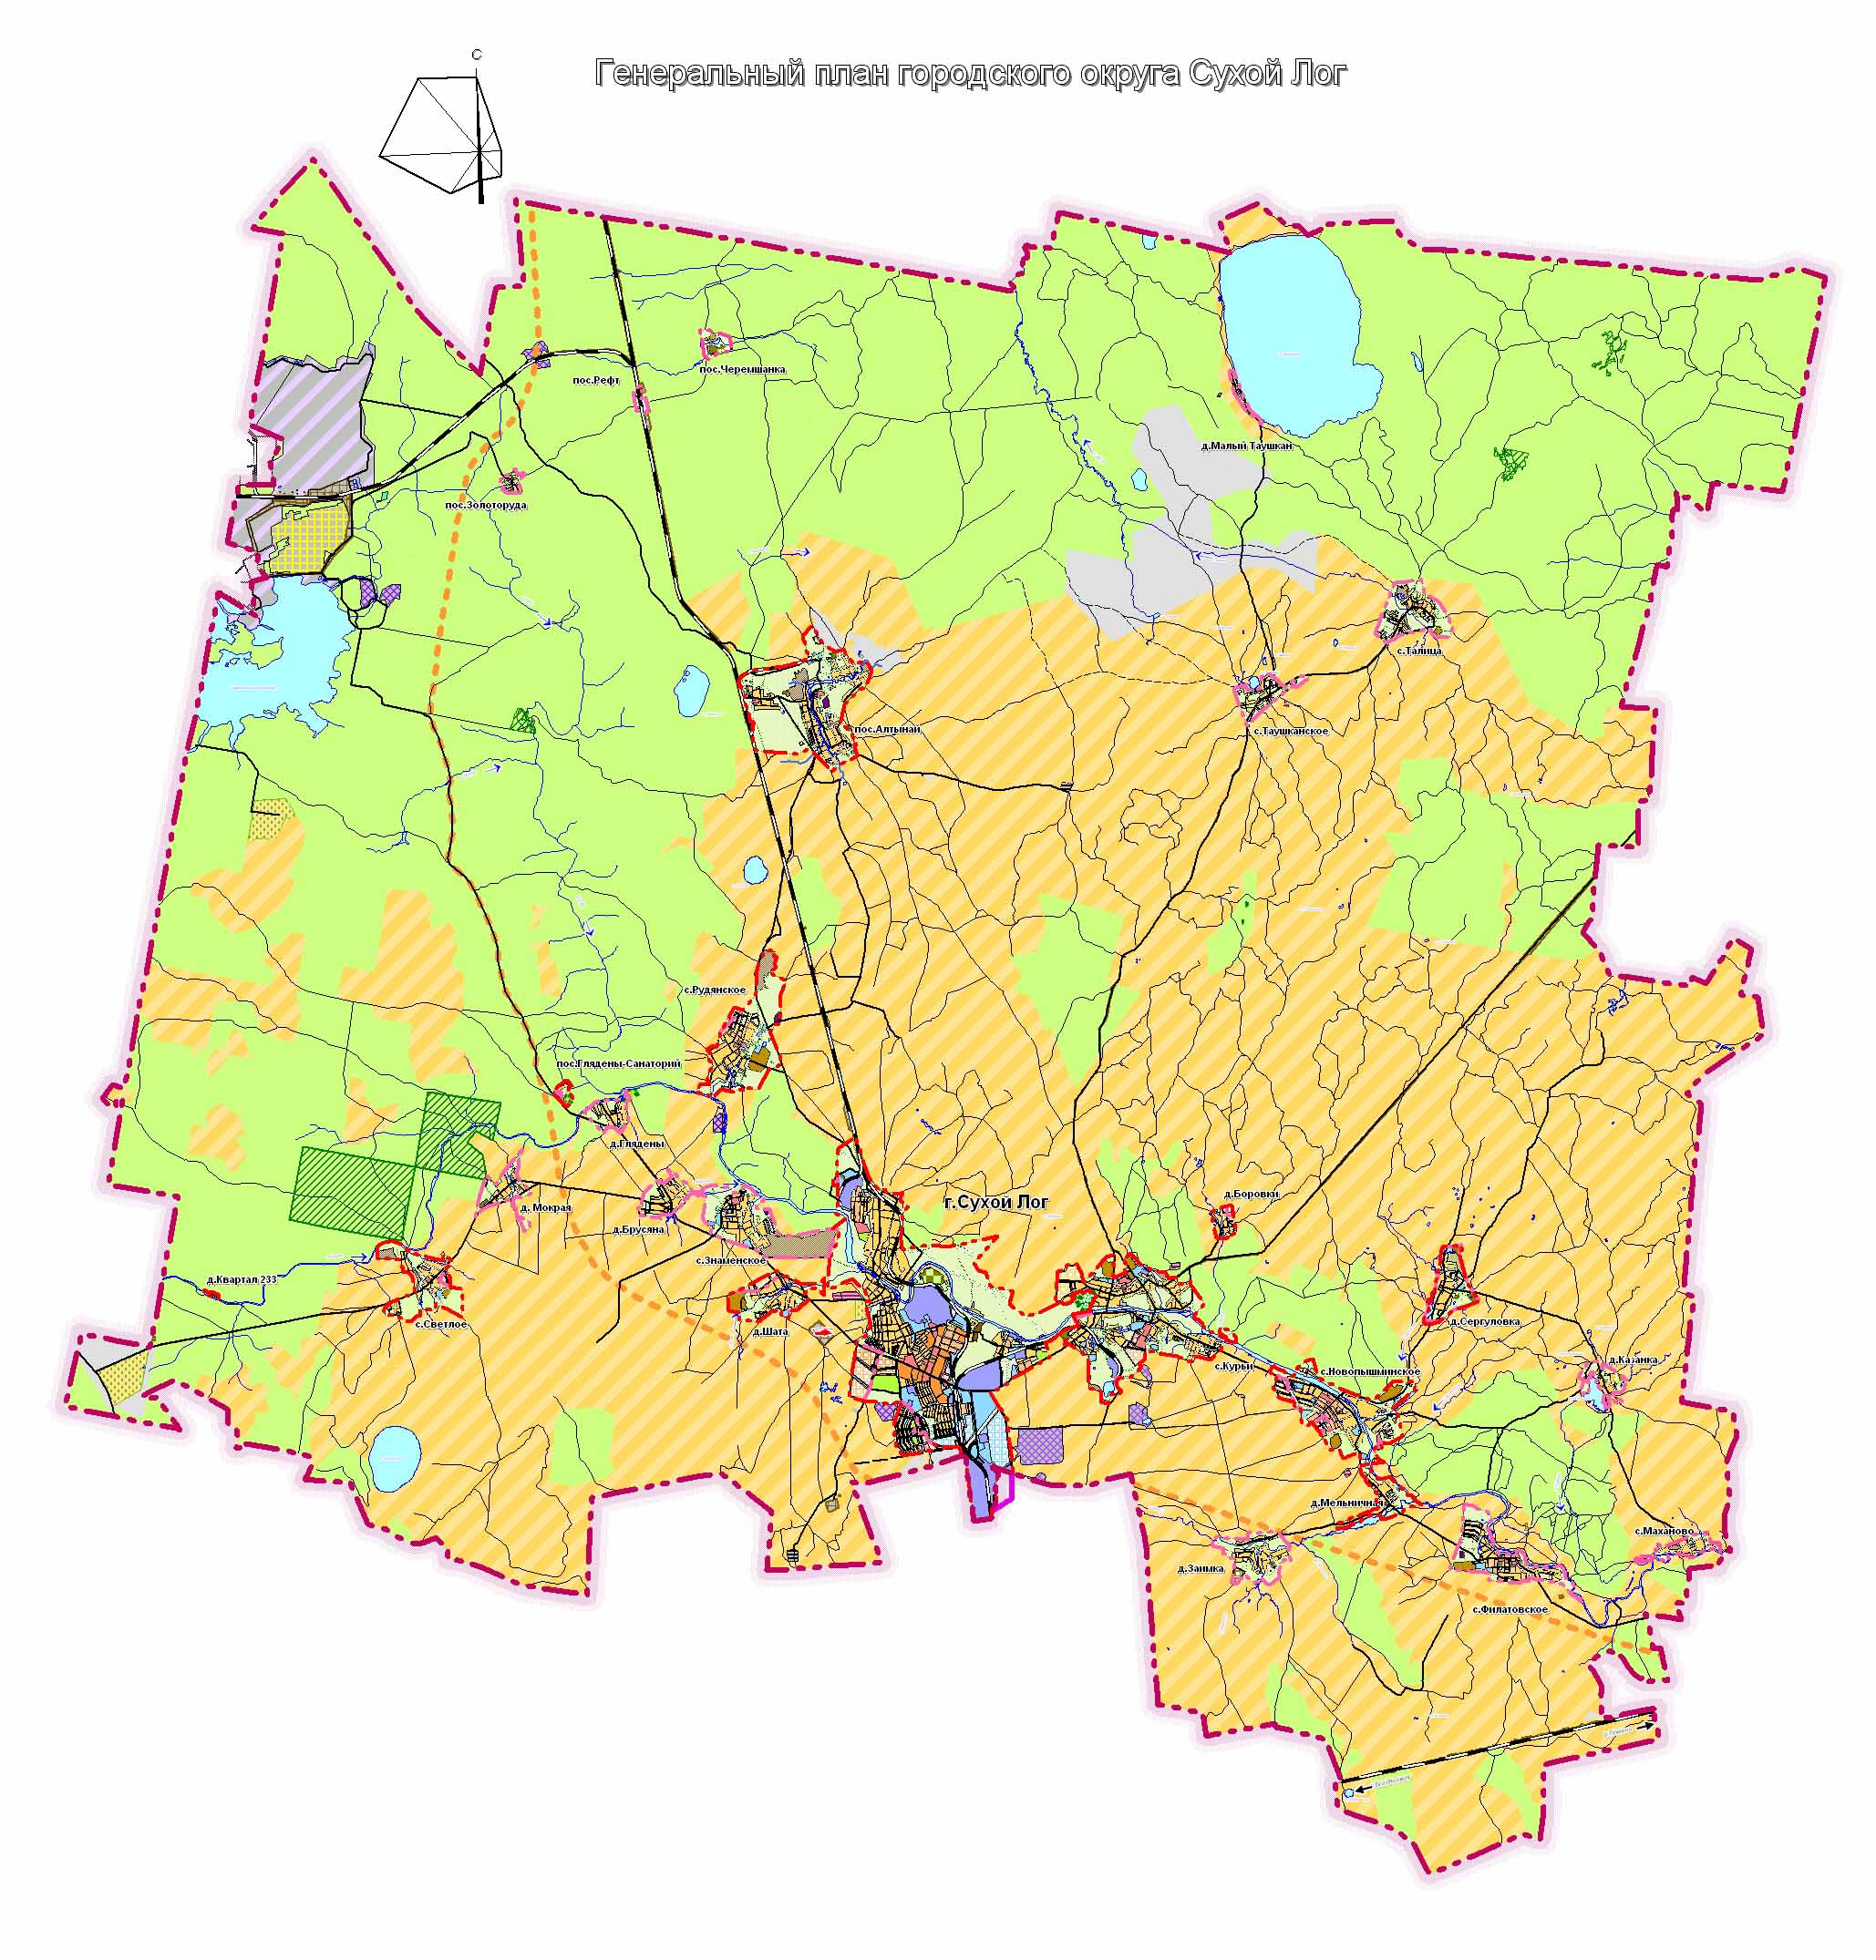
Благодарим за внимание!

